Slide 1
Библиотека Минпросвещения

Slide 2
Библиотека
Минпросвещения

Slide 3
3
2
1

Slide 5
1

Slide 8
2

Slide 19
3
Помощник ученика
Подготовка к ВПР и ОГЭ

Slide 20
Файлы

Slide 22
3

Slide 23
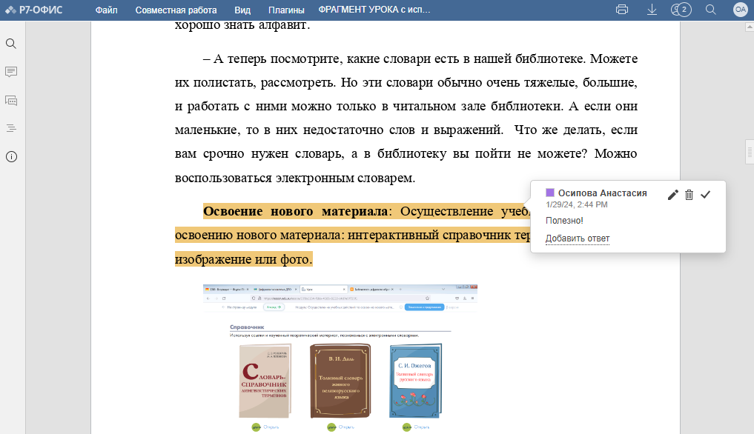
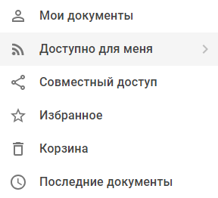
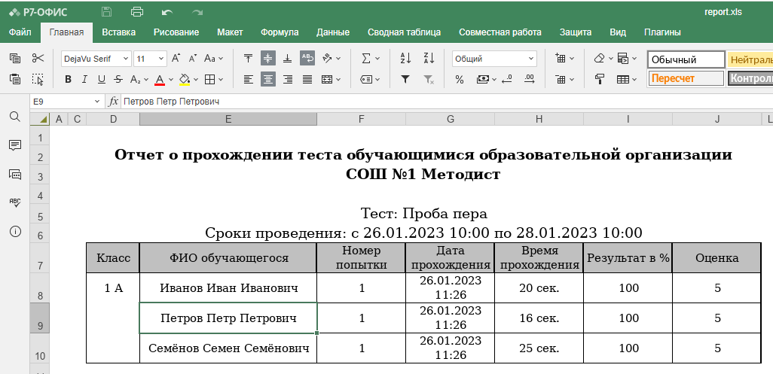

Slide 24
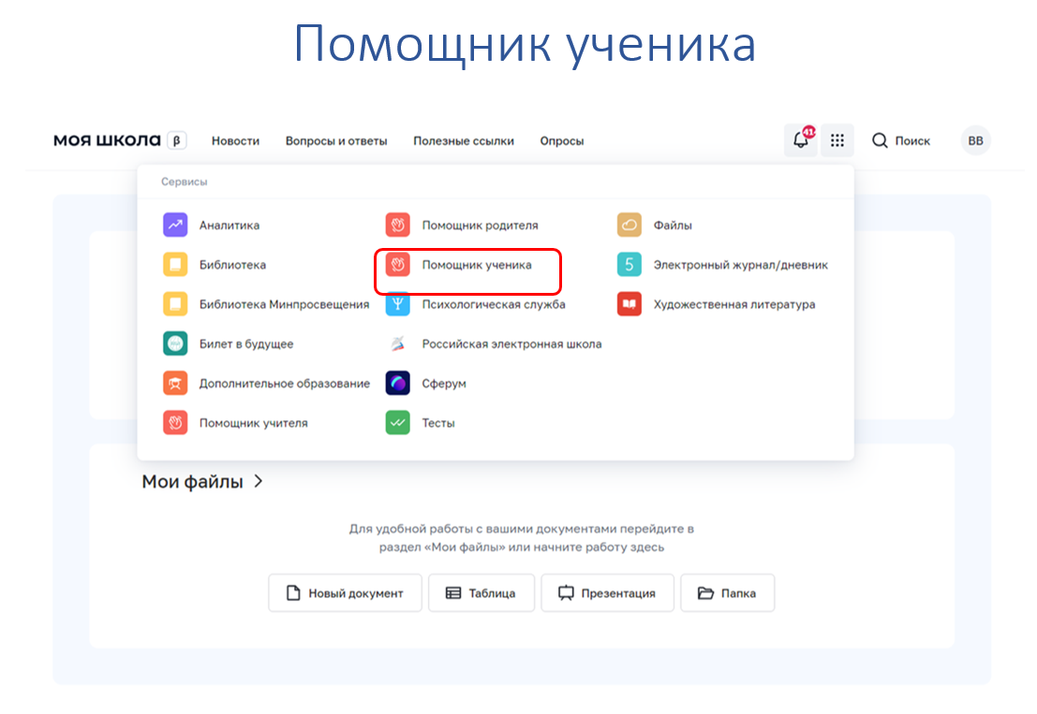
Тесты в формате ОГЭ и ВПР по предметам
Возможность тестирования по избранным темам, разделам предмета
Отслеживание прогресса
Задания от ФИПИ

Slide 25
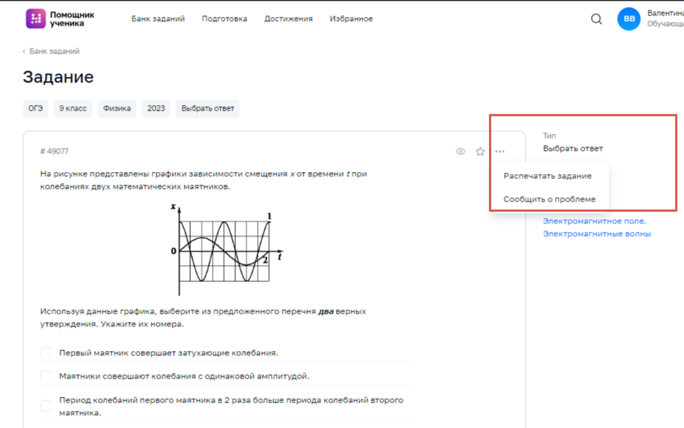
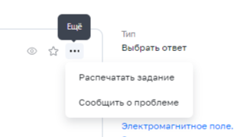
Помощник ученика
Добавить в избранное
Показать ответ

Slide 26
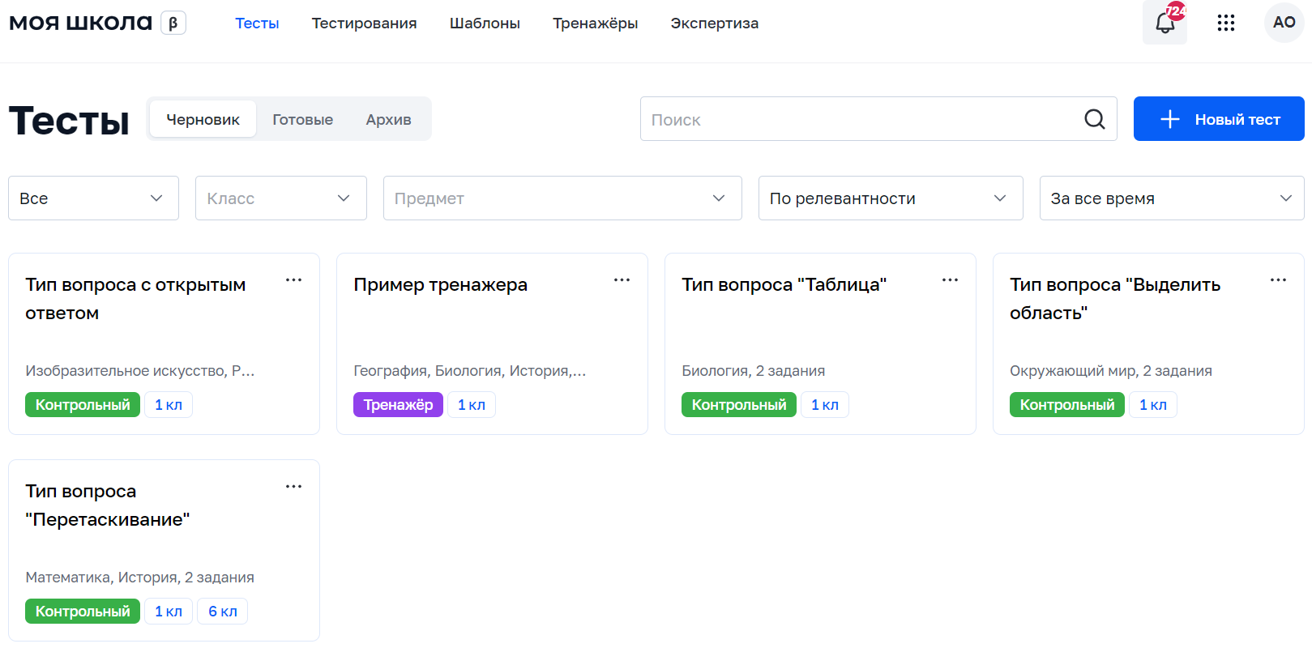
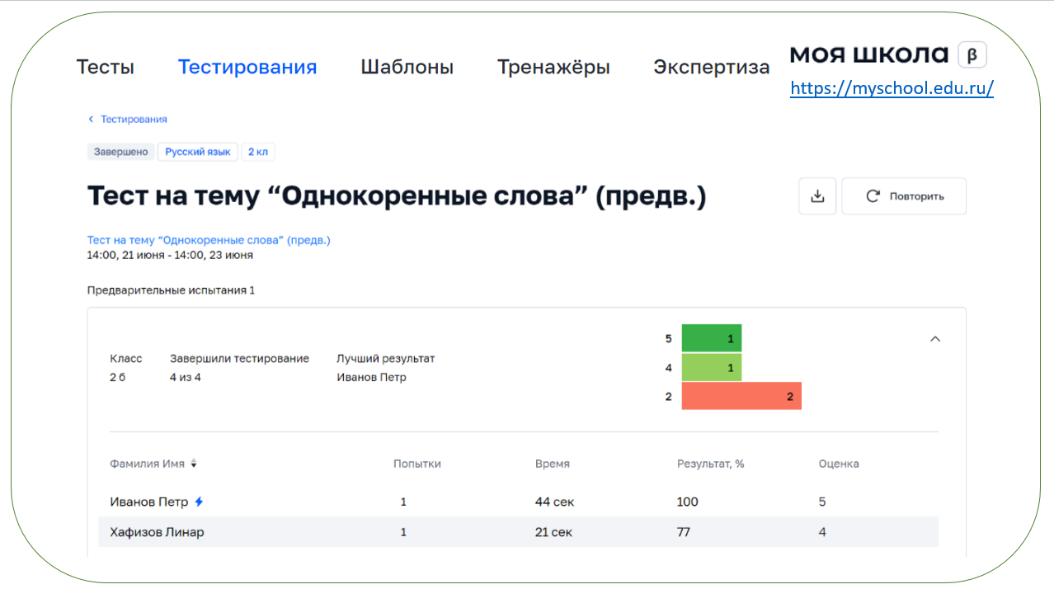
1
3
2
Создание различных видов тестов в подсистеме «Тесты»

Slide 27
